Slide 1
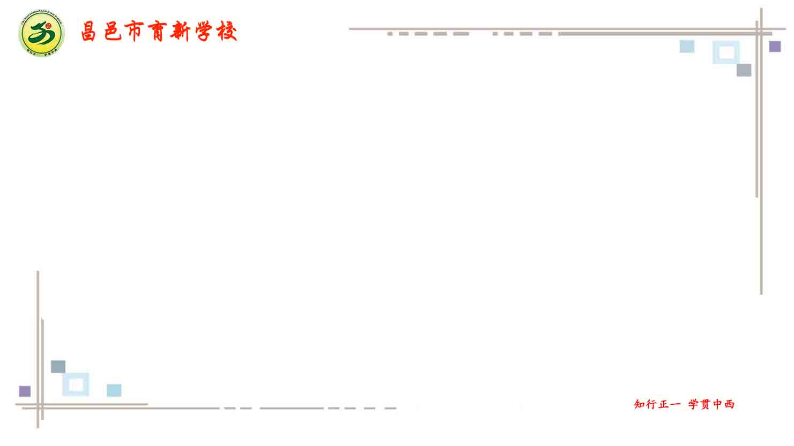
深度优先搜索(二)
3

Slide 2

ROADS (百练1724)
N个城市，编号1到N。城市间有R条单向道路。
每条道路连接两个城市，有长度和过路费两个属性。
Bob只有K块钱，他想从城市1走到城市N。问最短共需要走多长的路。如果到不了N
，输出-1
2<=N<=100
0<=K<=10000
1<=R<=10000
每条路的长度 L, 1 <= L <= 100
每条路的过路费T , 0 <= T <= 100
输入：
K N R
s₁ e₁ L₁ T₁ s₁ e₂ L₂ T₂
...
s_{R} e_{R} L_{R} T_{R}
s e是路起点和终点

Slide 3
解题思路
从城市 1开始深度优先遍历整个图，找到所有能过到达 N 的走法，
选一个最优的。

Slide 4
解题思路
从城市 1开始深度优先遍历整个图，找到所有能过到达 N 的走法，
选一个最优的。
最优性剪枝：
1) 如果当前已经找到的最优路径长度为L ,那么在继续搜索的过程中，总长度已经大于
等于L的走法，就可以直接放弃，不用走到底了

Slide 5
解题思路
从城市 1开始深度优先遍历整个图，找到所有能到达 N 的走法，
选一个最优的。
最优性剪枝：
如果当前已经找到的最优路径长度为L ,那么在继续搜索的过程中，总长度已经大
于等于L的走法，就可以直接放弃，不用走到底了
保存中间计算结果用于最优性剪枝：
用midL[k][m] 表示：走到城市k时总过路费为m的条件下，最优路径的长度。若在 后续的搜索中，再次走到k时，如果总路费恰好为m，且此时的路径长度已经超过 midL[k][m],则不必再走下去了。

Slide 6
解题思路
另一种通用的最优性剪枝思想 ---保存中间计算结果用于最优性剪枝：
2） 如果到达某个状态A时，发现前面曾经也到达过A，且前面那次到达A所花代价更
少，则剪枝。这要求保存到达状态A的到目前为止的最少代价。
用midL[k][m] 表示：走到城市k时总过路费为m的条件下，最优路径的长度。若在后 续的搜索中，再次走到k时，如果总路费恰好为m，且此时的路径长度已经超过 midL[k][m],则不必再走下去了。

Slide 7
#include <iostream> #include <vector> #include <cstring> using namespace std; int K,N,R;
struct Road {
int d,L,t;
};
vector<vector<Road> > cityMap(110); //邻接表。cityMap[i]是从点i有路
连到的城市集合
int minLen = 1 << 30; //当前找到的最优路径的长度 int totalLen; //正在走的路径的长度
int totalCost ; //正在走的路径的花销
int visited[110]; //城市是否已经走过的标记
int minL[110][10100]; //minL[i][j]表示从1到i点的，花销为j的最短路的 长度

Slide 8
void Dfs(int s) //从 s开始向N行走
{
if( s == N ) {
minLen = min(minLen,totalLen);
return ;
}
for( int i = 0 ;i < cityMap[s].size(); ++i ) {
int d = cityMap[s][i].d; //s 有路连到d
if(! visited[d] ) {
int cost = totalCost + if( cost > K)
continue;
cityMap[s][i].t;
if( totalLen + cityMap[s][i].L >= minLen || totalLen + cityMap[s][i].L >= minL[d][cost])
continue;

Slide 9
totalLen += cityMap[s][i].L; totalCost += cityMap[s][i].t; minL[d][cost] = totalLen; visited[d] = 1;
Dfs(d);
visited[d] = 0;
totalCost -= cityMap[s][i].t; totalLen -= cityMap[s][i].L;
}
}
}

Slide 10
int main()
{
cin >>K >> N >> R;
for( int i = 0;i < R; ++ i) {
int s; Road r;
cin >> s >> r.d >> r.L >> r.t;
if( s != r.d )
cityMap[s].push_back(r);
}
for( int i = 0;i < 110; ++i )
for( int j = 0; j < 10100; ++ j )
minL[i][j] = 1 << 30;
memset(visited,0,sizeof(visited)); totalLen = 0;
totalCost = 0;
visited[1] = 1;

Slide 11
minLen = 1 << 30; Dfs(1);
if( minLen < (1 << 30))
cout << minLen << endl;
else
cout << "-1" << endl;
}

Slide 12
生日蛋糕 (百练1190)
要制作一个体积为Nπ的M层生日蛋糕，每层都是一个圆柱体。
设从下往上数第i(1 <= i <= M)层蛋糕是半径为Ri, 高度为Hi的圆柱。当i < M时
，要求Ri > Ri+1且Hi > Hi+1。
由于要在蛋糕上抹奶油，为尽可能节约经费，我们希望蛋糕外表面（最下一层的
下底面除外）的面积Q最小。
令Q = Sπ
请编程对给出的N和M，找出蛋糕的制作方案（适当的Ri和Hi的值），使S最小
。
（除Q外，以上所有数据皆为正整数）

Slide 13
解题思路
深度优先搜索，枚举什么?

Slide 14
解题思路
深度优先搜索，枚举什么?
枚举每一层可能的高度和半径。
如何确定搜索范围?

Slide 15
解题思路
深度优先搜索，枚举什么?
枚举每一层可能的高度和半径。
如何确定搜索范围?
底层蛋糕的最大可能半径和最大可能高度
搜索顺序，哪些地方体现搜索顺序?

Slide 16
解题思路
深度优先搜索，枚举什么?
枚举每一层可能的高度和半径。
如何确定搜索范围?
底层蛋糕的最大可能半径和最大可能高度
搜索顺序，哪些地方体现搜索顺序?
从底层往上搭蛋糕，而不是从顶层往下搭
如何剪枝？

Slide 17
int N,M;
int minArea = 1 << 30; //最优表面积 int area = 0; //正在搭建中的蛋糕的表面积 int main()
#include <iostream> #include <vector> #include <cstring> #include <cmath> using namespace std;
{
.......
Dfs( N,M,maxR,maxH); if( minArea == 1 << 30)
cout << 0 << endl;
else
cout << minArea << endl;
}
}

Slide 18
void Dfs(int v, int n,int r,int h)
//要用n层去凑体积v,最底层半径不能超过r,高度不能超过h
//求出最小表面积放入 minArea
{
if( n == 0 ) {
if( v ) return;
else { minArea = min(minArea,area);
return; }
}
if( v <= 0)
return ;
for( int rr = r; rr >=n; -- rr ) { if( n == M ) //底面积
area = rr * rr;
for( int hh = h; hh >= n ; --hh ) { area += 2 * rr * hh;
Dfs(v-rr*rr*hh,n-1,rr-1,hh-1); area -= 2 * rr * hh;
}
}
}
22

Slide 19
剪枝
剪枝1：搭建过程中发现已建好的面积已经不小于目前求得的最优表 面积，或者预见到搭完后面积一定会不小于目前最优表面积,则停止搭建
（最优性剪枝）

Slide 20
剪枝
剪枝1：搭建过程中发现已建好的面积已经超过目前求得的最优表面 积，或者预见到搭完后面积一定会超过目前最优表面积,则停止搭建
（最优性剪枝）
剪枝2：搭建过程中预见到再往上搭，高度已经无法安排，或者半径 已经无法安排，则停止搭建(可行性剪枝）

Slide 21
剪枝
剪枝1：搭建过程中发现已建好的面积已经超过目前求得的最优表面 积，或者预见到搭完后面积一定会超过目前最优表面积,则停止搭建
（最优性剪枝）
剪枝2：搭建过程中预见到再往上搭，高度已经无法安排，或者半径 已经无法安排，则停止搭建(可行性剪枝）
剪枝3：搭建过程中发现还没搭的那些层的体积，一定会超过还缺的 体积，则停止搭建(可行性剪枝）

Slide 22
剪枝
剪枝1：搭建过程中发现已建好的面积已经超过目前求得的最优表面 积，或者预见到搭完后面积一定会超过目前最优表面积,则停止搭建
（最优性剪枝）
剪枝2：搭建过程中预见到再往上搭，高度已经无法安排，或者半径 已经无法安排，则停止搭建(可行性剪枝）
剪枝3：搭建过程中发现还没搭的那些层的体积，一定会超过还缺的 体积，则停止搭建(可行性剪枝）
剪枝4：搭建过程中发现还没搭的那些层的体积，最大也到不了还缺 的体积，则停止搭建(可行性剪枝）
26

